Slide 1
















Slide 2




Slide 3

Luật chơi: Xem đoạn video và giúp em bé trong video giải quyết tình huống nhé!

Slide 4
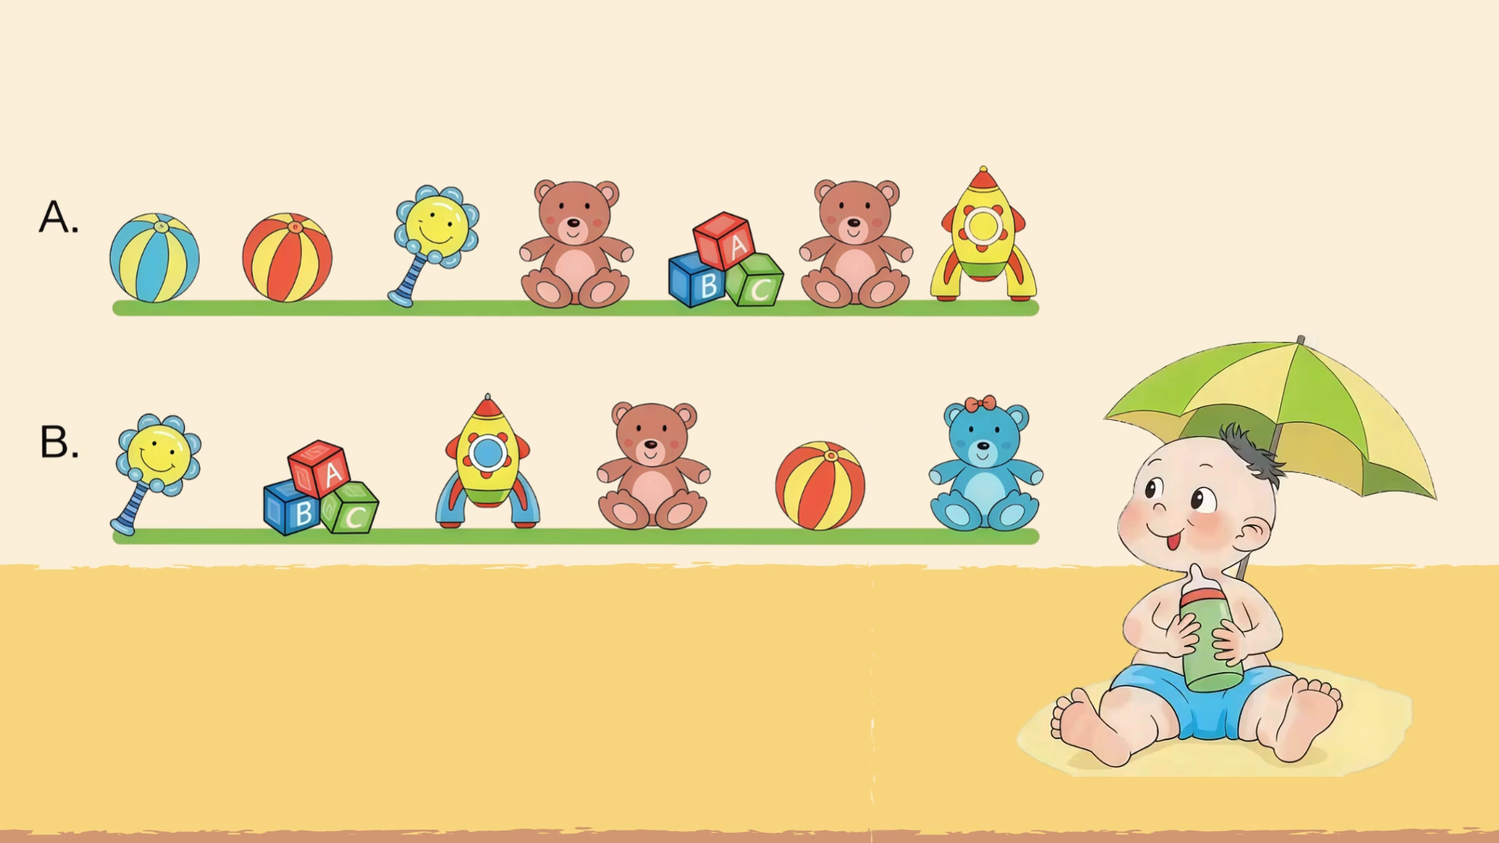

Slide 5
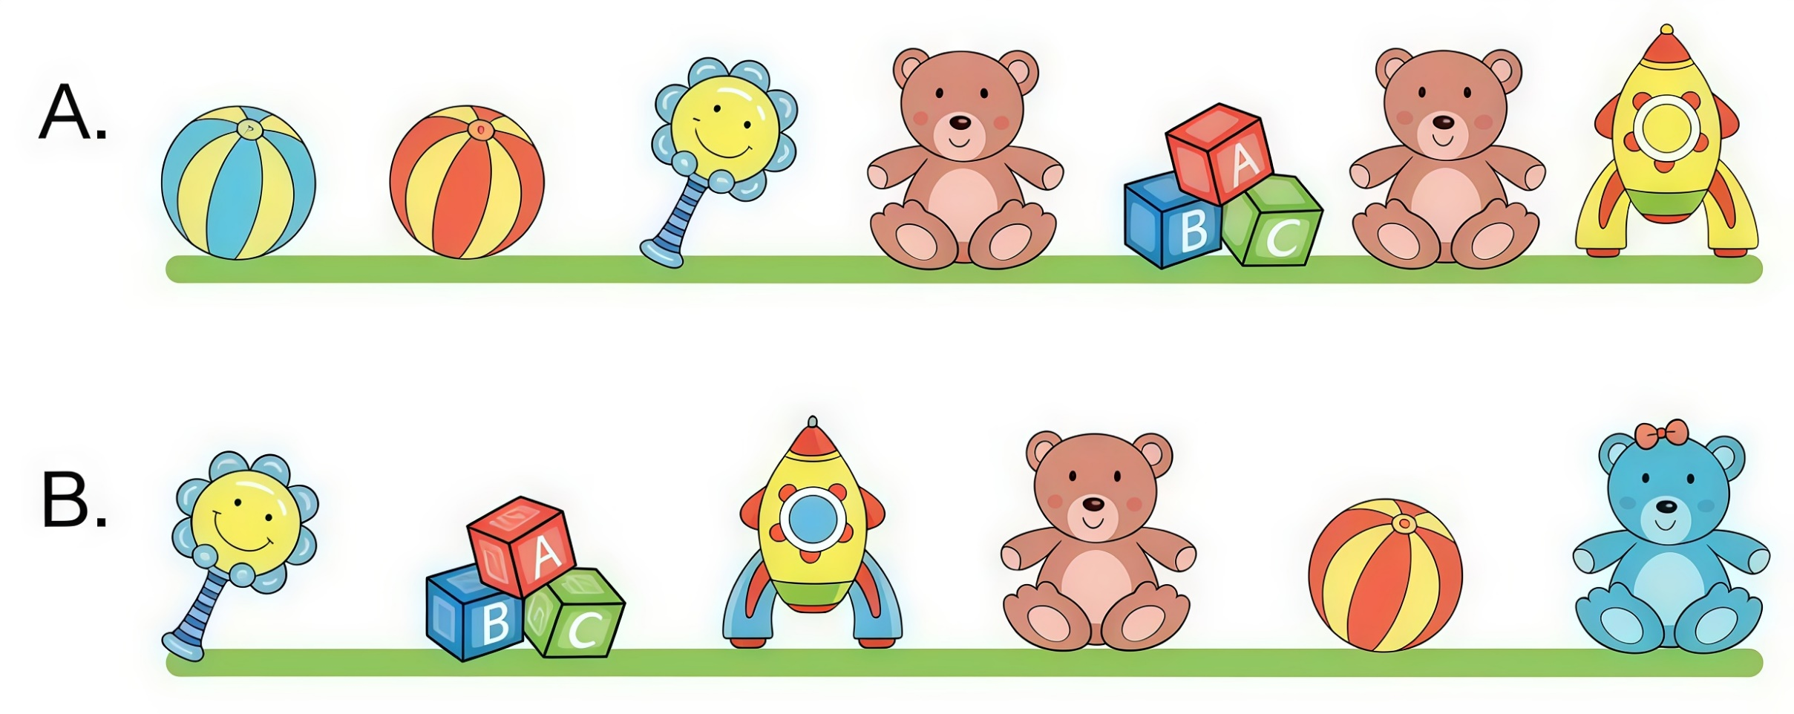
7
6
Hàng trên (A) có nhiều đồ chơi hơn.
7
>
6

Slide 6


Slide 7

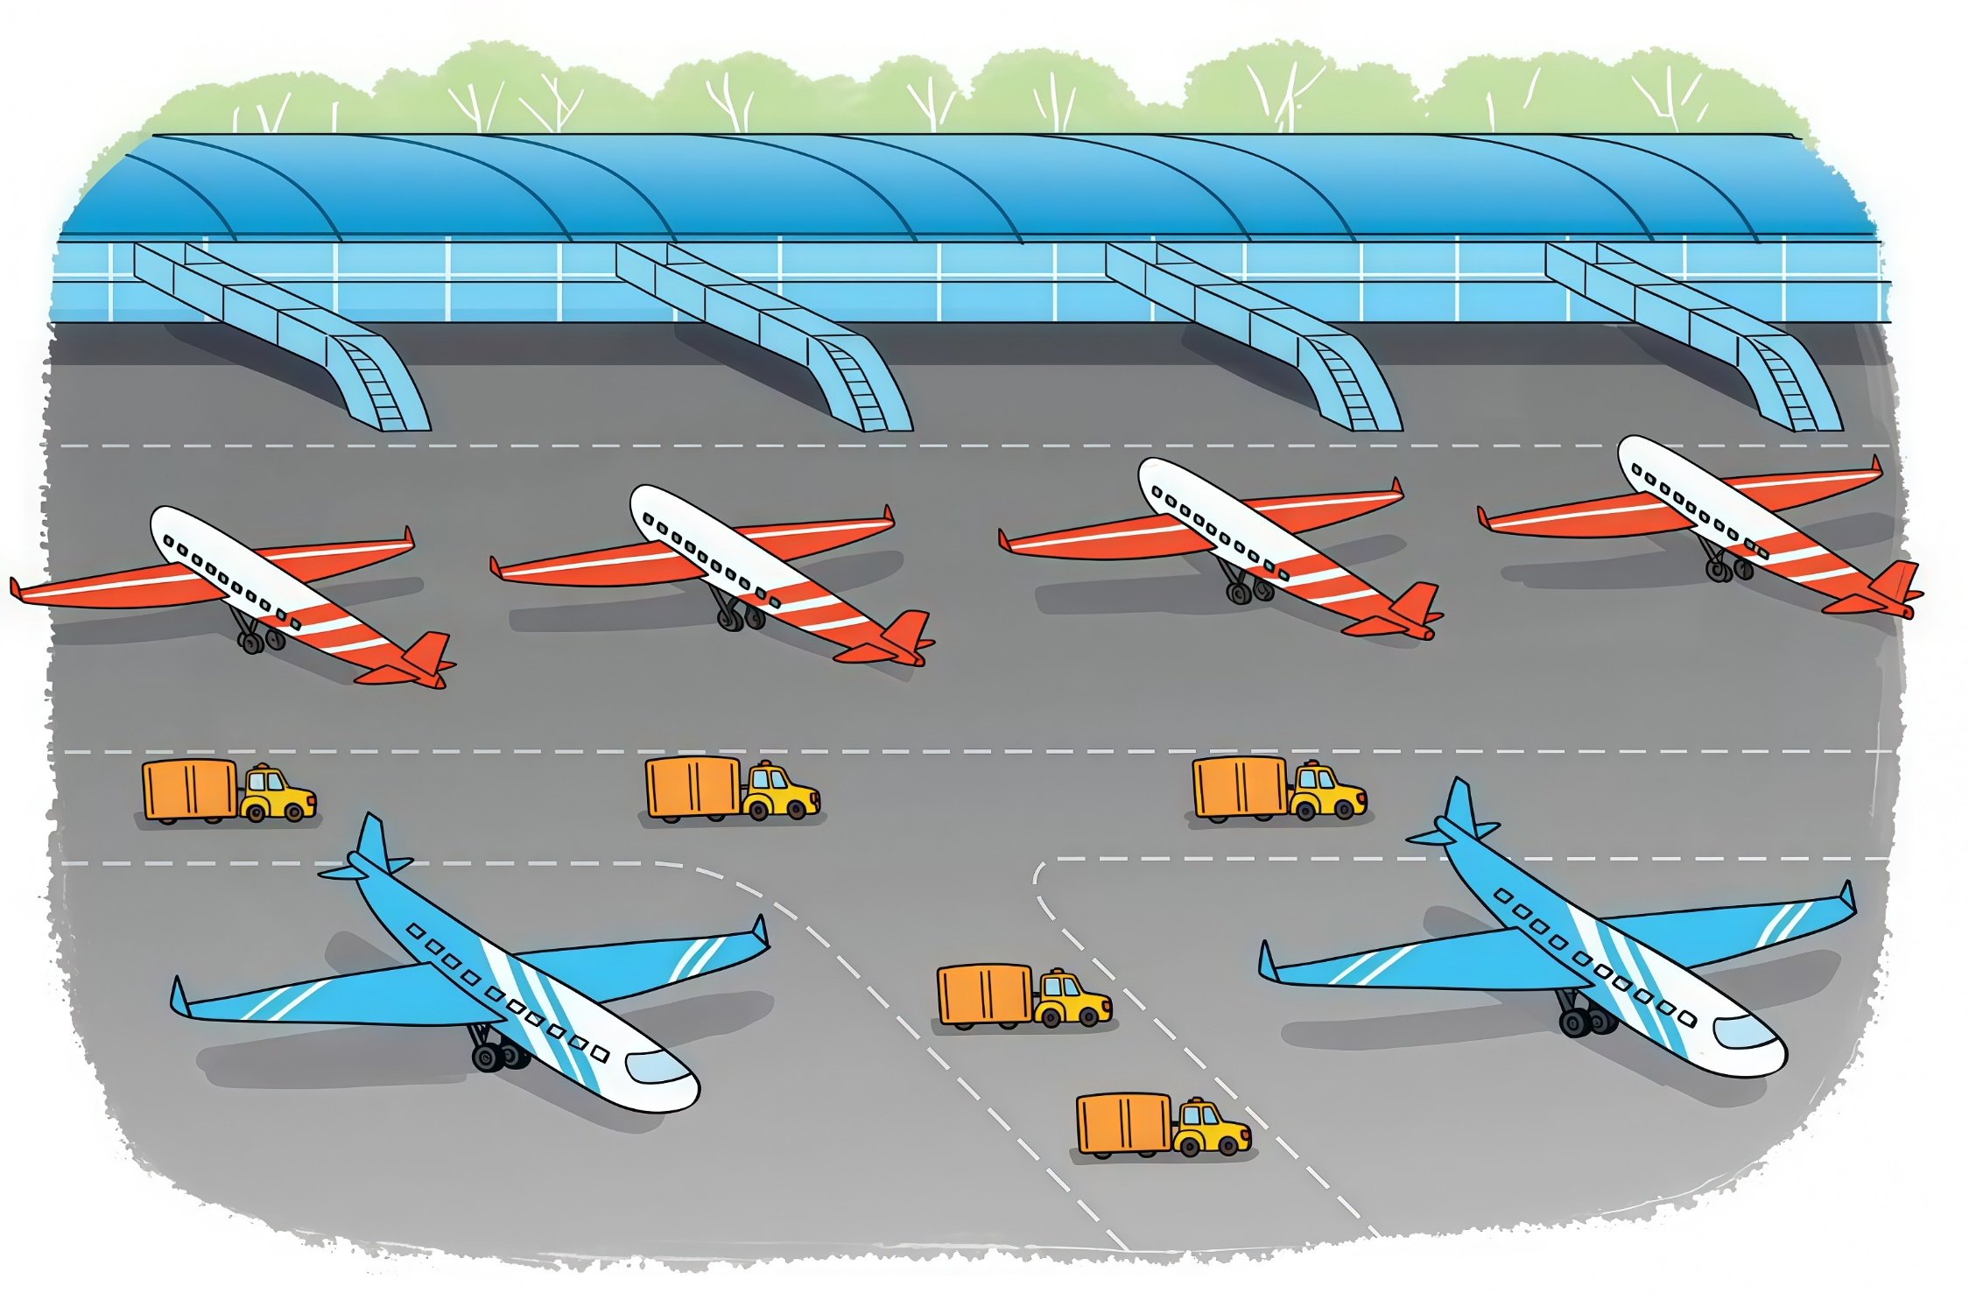
2
Chọn câu trả lời đúng.
A. Số ô tô ít hơn số máy bay.
B. Số ô tô bằng số máy bay.
C. Số ô tô nhiều hơn số máy bay.

Slide 8
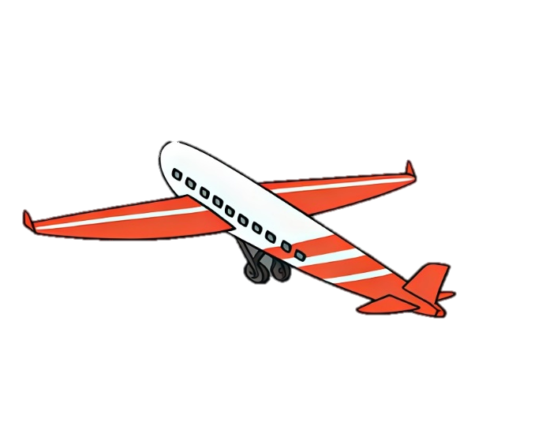

6
5
5
6
=>
<
<

Slide 9
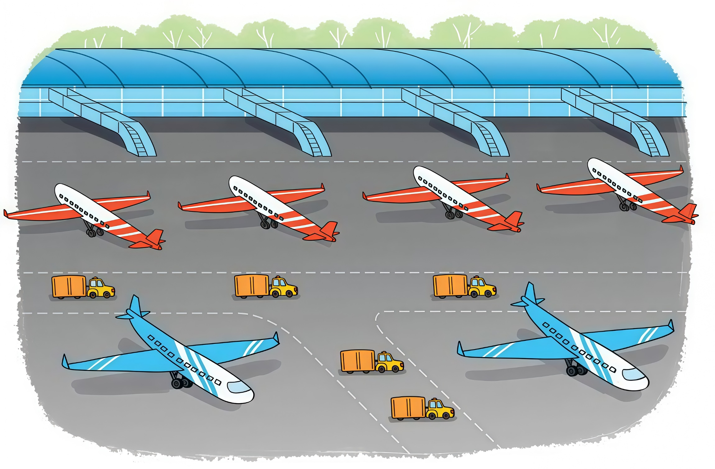

A. Số ô tô ít hơn số máy bay.
B. Số ô tô bằng số máy bay.
C. Số ô tô nhiều hơn số máy bay.

Slide 10

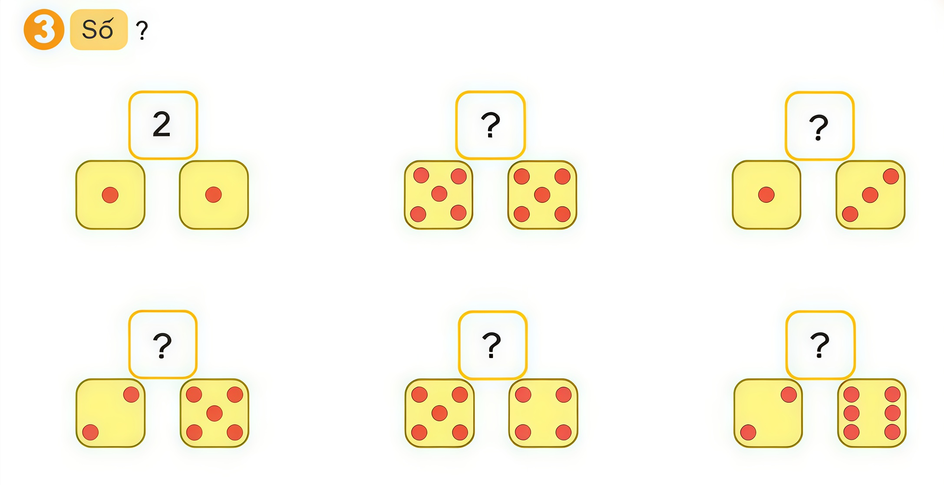
3
Số
?

Slide 11
1
1
1
1
2
+
=

Slide 12
10
4
7
9
8

Slide 13
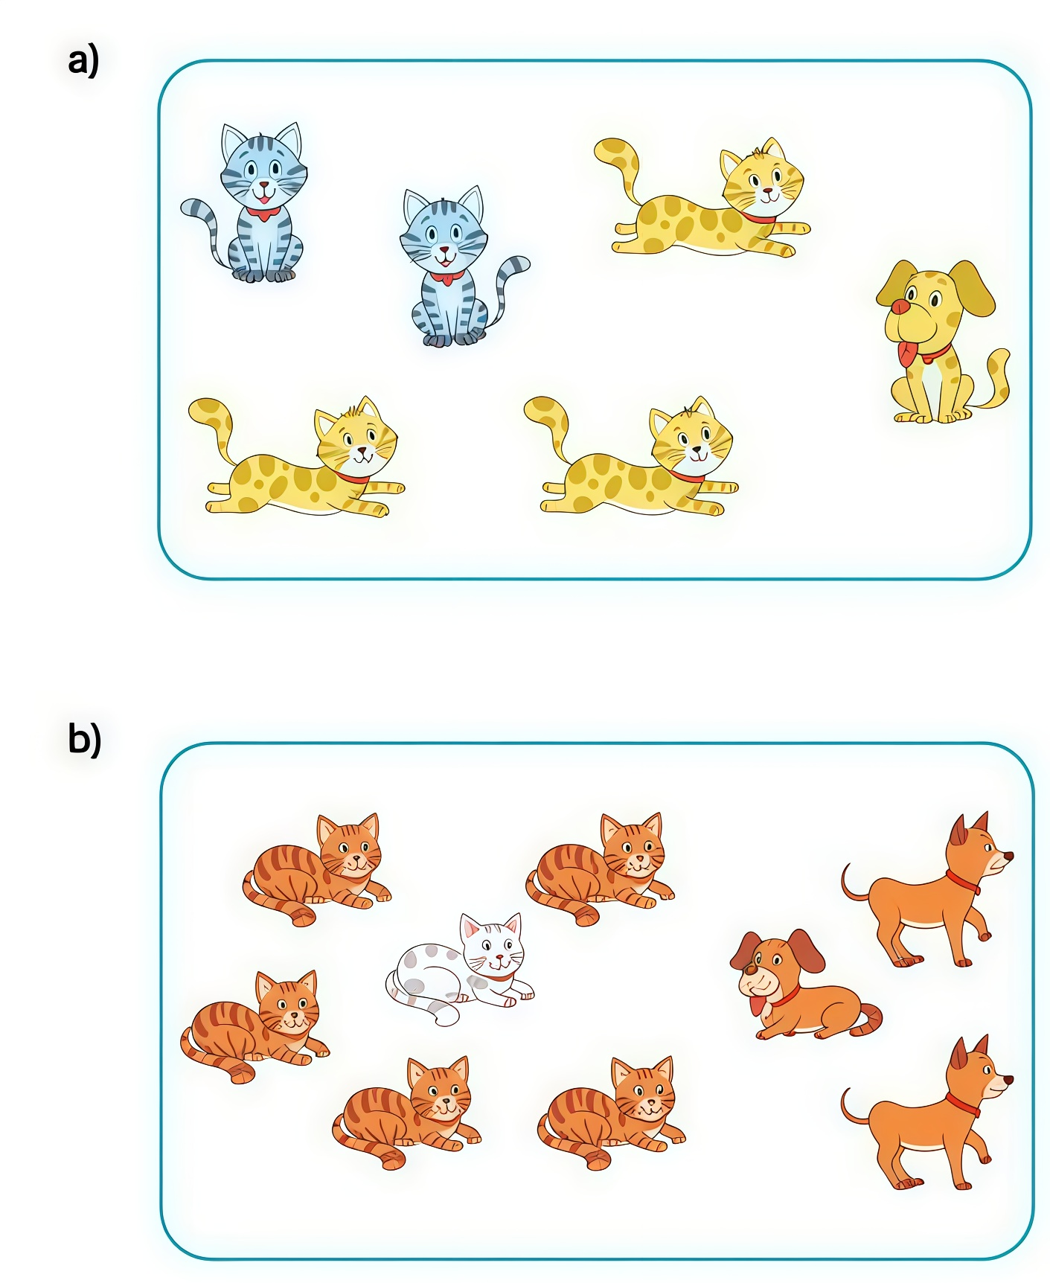
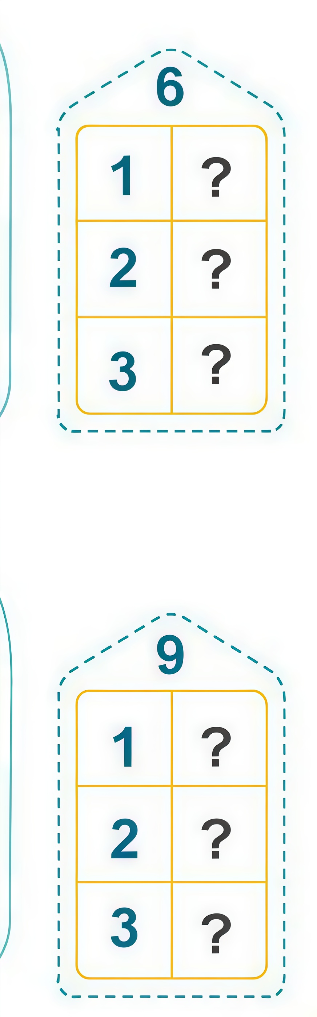
4
Số
?
a)
b)

Slide 14
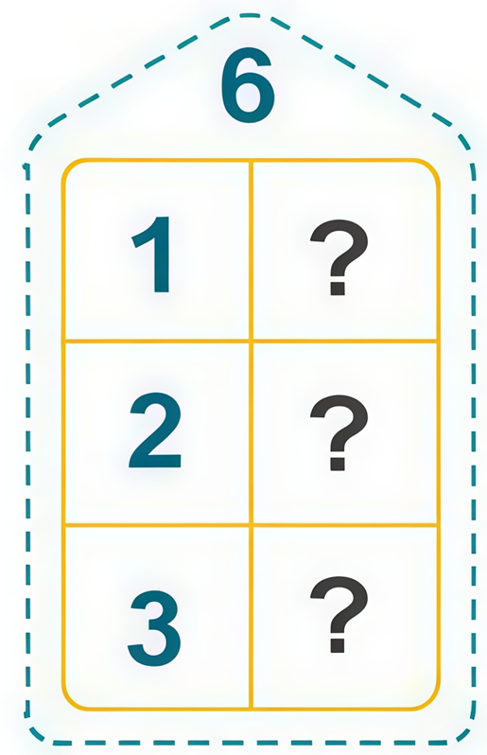
a)
3
5
4
3
1
5
3
4
2

Slide 15
b)
8
7
6
1
6
3
2
7
8

Slide 16


Slide 17

Notes:
https://www.youtube.com/watch?v=7-r4umBLkVk&list=RD7-r4umBLkVk&start_radio=1

Slide 18


